Slide 1
9. 시퀀스 다이어그램을 그려봅시다
이 장의 학습 내용
  시퀀스 다이어그램이란?
  시퀀스 다이어그램 적용하기
  시퀀스 내에서 객체 생성하기
  UML 2.0의 시퀀스 다이어그램 추가 요소는 어떤 것이 있을까?
  UML 조직 구성도에 추가되는 시퀀스 다이어그램

Slide 2
시퀀스 다이어그램이란?
객체, 실선 화살표로 그려지는 메시지 그리고 수직 진행 상황을 나타내는 시간으로 구성되어 있다.
  객체
  메시지
  시간

Slide 3
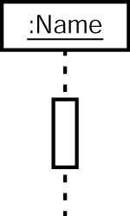
객체
시퀀스 다이어그램에서 객체를 표현
생명선
  각 객체로부터 아래로 뻗어가는 쇄선
실행
  생명선을 따라 나타나는 좁다란 사각형

Slide 4
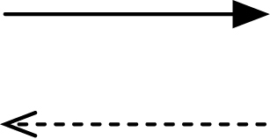
메시지 (1)
호출(call) 메시지
  수신 객체가 오퍼레이션을 수행할 때까지 송신 객체는 기다리고 있다.
  동기(synchronous) 메시지라고도 불린다.
호출 메시지와 답신 메시지의 UML 기호

Slide 5

메시지 (2)
비동기 메시지
  오퍼레이션이 완료되기를 기다리지는 않는다.
비동기 메시지의 UML 기호

Slide 6
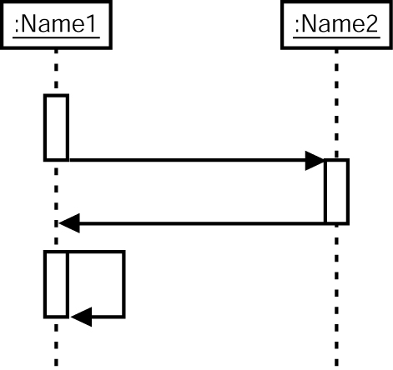
시간
수직 방향으로 나타낸다.
가장 윗 부분에서 아래를 향해 흐르기 시작한다.

Slide 7
예 - 자동차와 자동차 키
자동차키의 잠금(lock) 버튼을 눌렀을때
  자동차는 스스로 잠긴다.
  라이트를 깜빡인다
  문이 잠겼다는 사실을 알리기 위해 삑! 소리를 낸다.

Slide 8
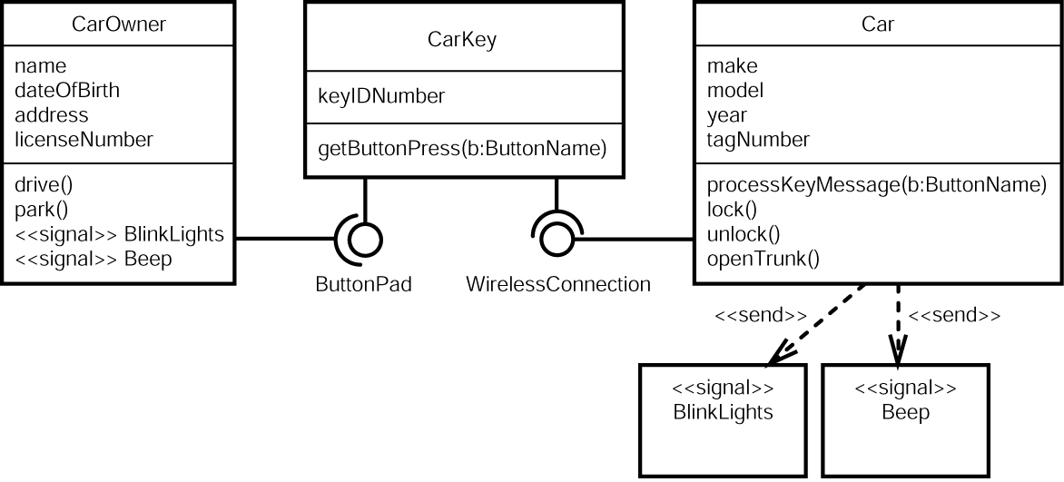
클래스 다이어그램
CarOwner와 CarKey와 Car 사이의 관계

Slide 9
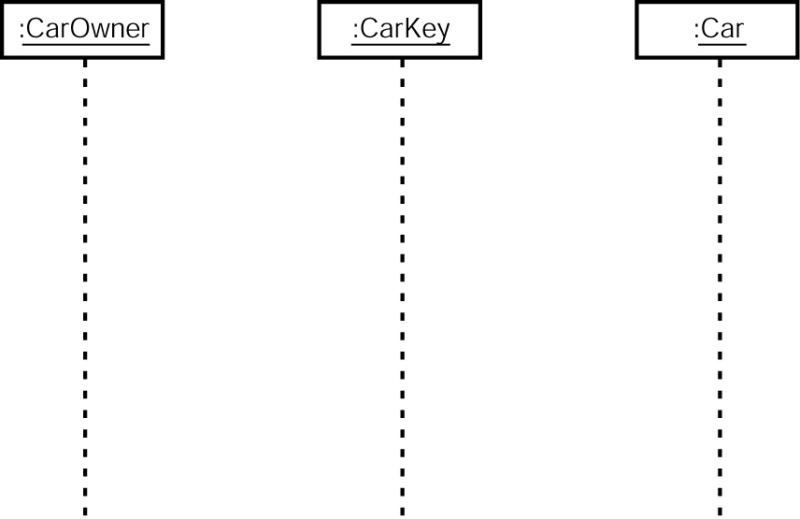
시퀀스 다이어그램 (1)
시퀀스 다이어그램의 시작
  세 개의 객체를 그리는 것으로 시작해 보자.

Slide 10
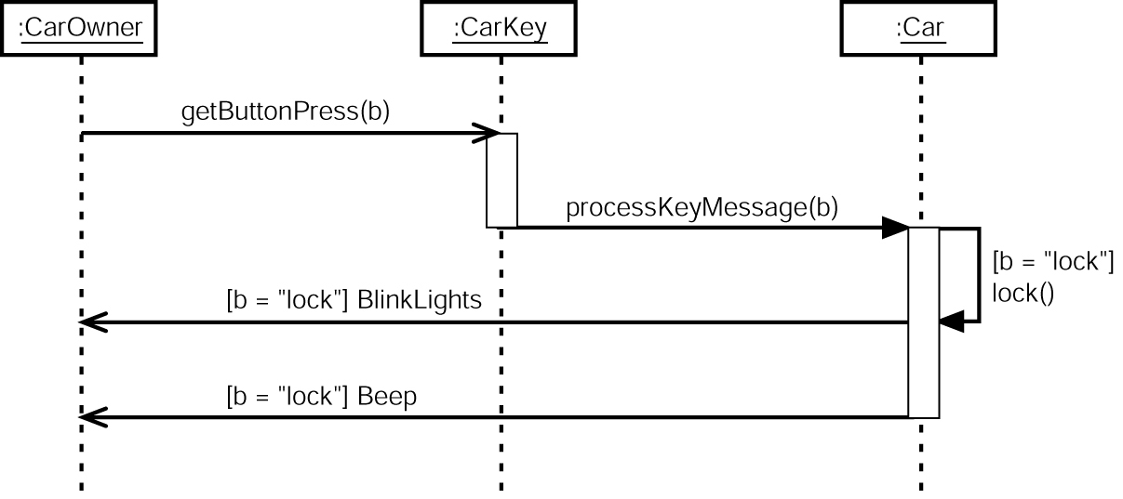
시퀀스 다이어그램 (2)
메시지가 시퀀스 다이어그램을 완성시킨다.

Slide 11
예 - 소다 자동 판매기 (1)
프론트가 하는 일
  음료수 선택을 받아들이고 돈을 받는다.
  소다 없음 또는 돈이 맞지 않음 같은 문구를 보여준다.
  금전 등록기에서 잔돈을 받아 고객이 사용 가능하도록 한다.
  돈을 돌려준다.
  디스펜서로부터 소다 캔을 받아 고객에게 준다.

Slide 12
소다 자동 판매기 (2)
금전 등록기가 하는 일
  프론트로부터 고객의 입력(음료 선택과 돈)을 전달받는다.
  현금 잔고를 업데이트한다.
  잔돈을 체크한다.

Slide 13
소다 자동 판매기 (3)
디스펜서가 하는 일
  선택된 음료가 이용 가능한지 체크한다.
  소다 캔을 방출한다.

Slide 14
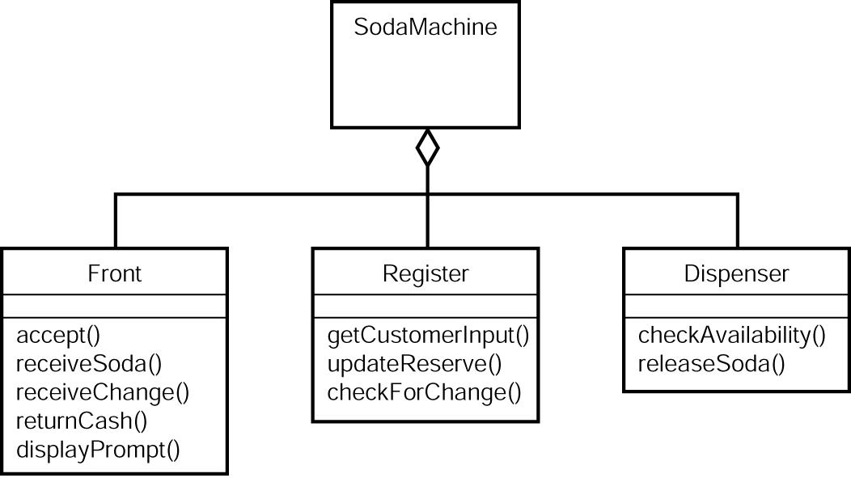
소다 자동 판매기 (4)
소다 자동 판매기의 모델

Slide 15
“Buy soda”
시퀀스 다이어그램 (1)
고객이 자동 판매기의 프론트에 있는 동전 투입구에 돈을 넣고 음료를 선택한다.
돈이 금전 등록기로 전달되어 스스로 업데이트한다.
선택한 음료는 이용 가능한 것이며, 디스펜서는 이 음료를 자동 판매기의 프론트로 방출한다.

Slide 16
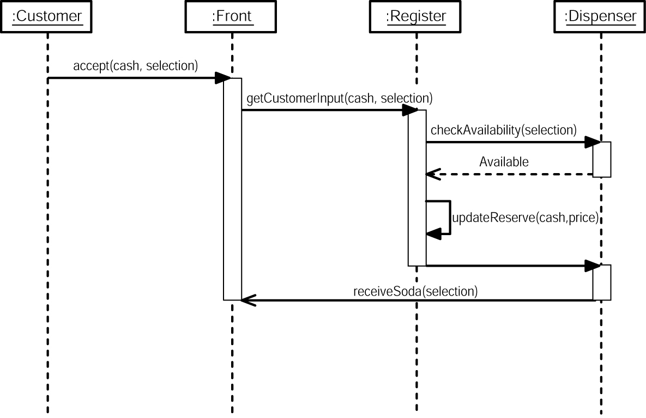
“Buy soda”
시퀀스 다이어그램 (2)
“Buy soda” 유스 케이스를 모델링한 시퀀스 다이어그램

Slide 17
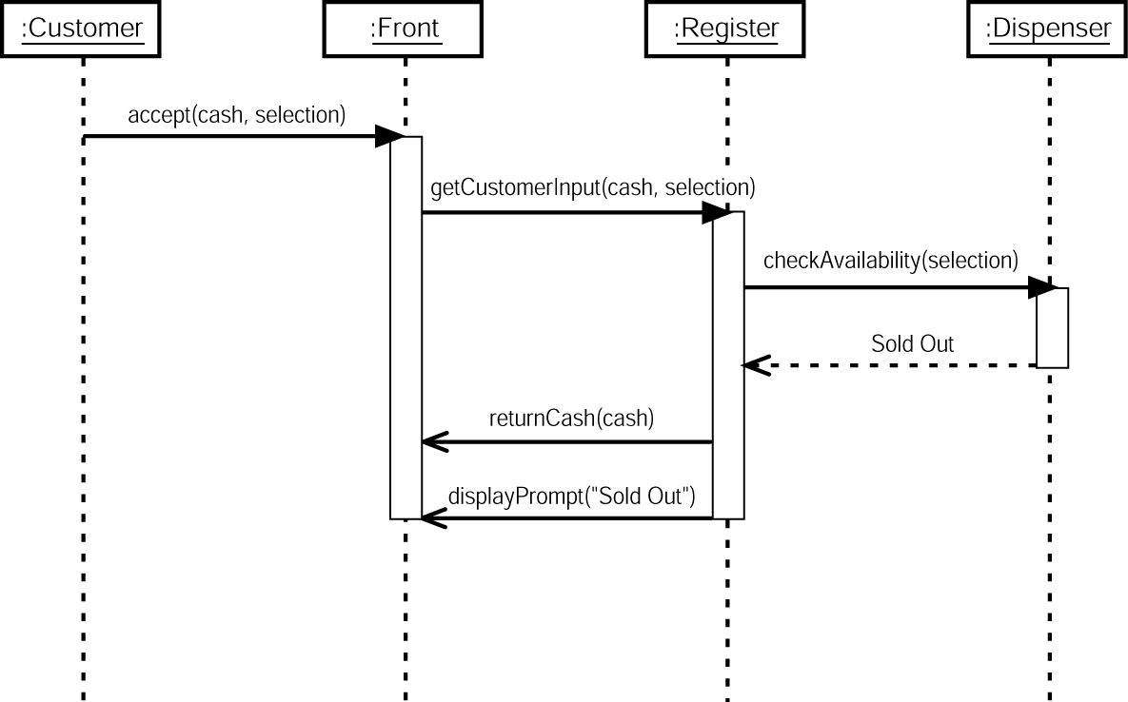
“Buy soda”
시퀀스 다이어그램 (3)
“Buy soda” 유스 케이스의 “다 팔렸음”(sold out) 시나리오를 그린 시퀀스 다이어그램

Slide 18
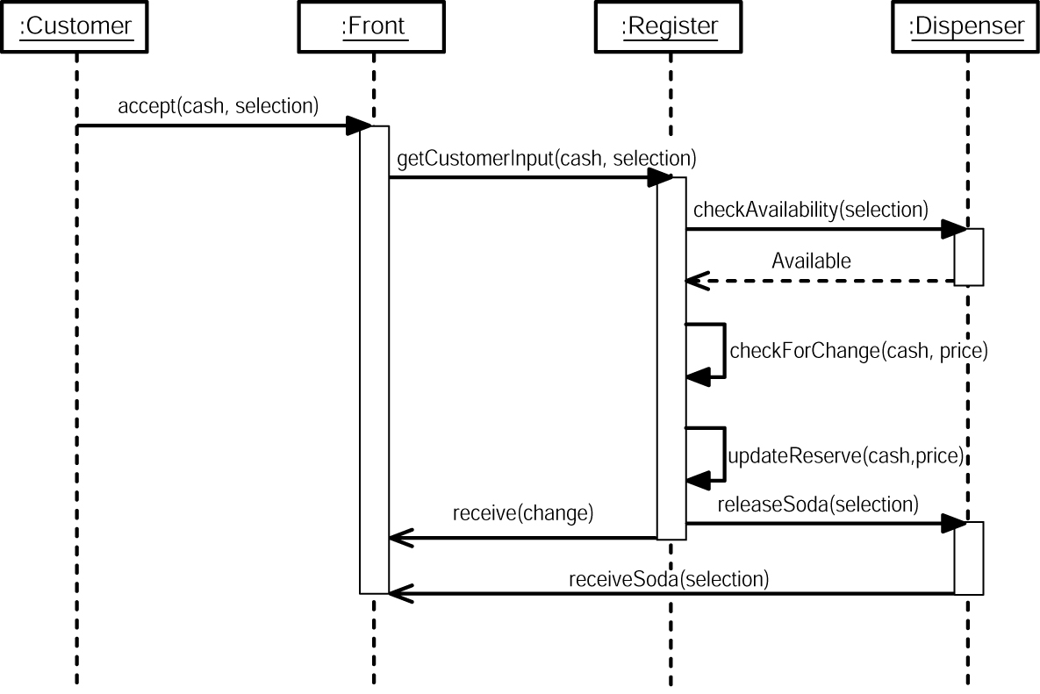
“Buy soda”
시퀀스 다이어그램 (4)
딱 맞지 않은 현금일 경우의 시퀀스 다이어그램

Slide 19
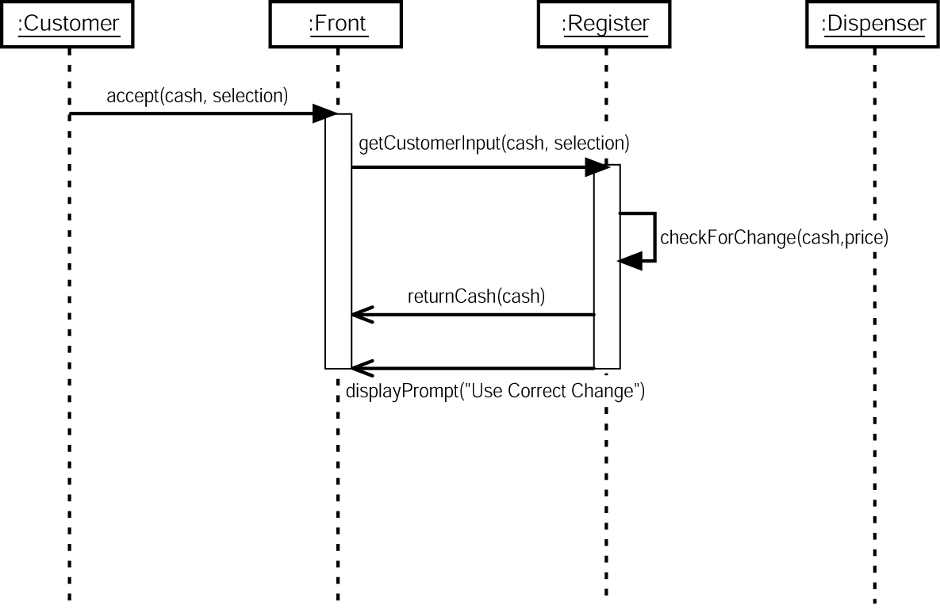
“Buy soda”
시퀀스 다이어그램 (5)
맞는 잔돈을 넣지도 않았고, 자동 판매기 또한 잔돈이 없는 경우의 시퀀스 다이어그램

Slide 20
시퀀스 다이어그램 :
일반 시퀀스 다이어그램 (1)
인스턴스 시퀀스 다이어그램
  하나의 시퀀스 다이어그램에 하나의 시나리오만을 그린 시퀀스 다이어그램
일반 시퀀스 다이어그램
  하나의 시퀀스 다이어그램에 모든 시나리오를 다 포함시킨 시퀀스 다이어그램

Slide 21
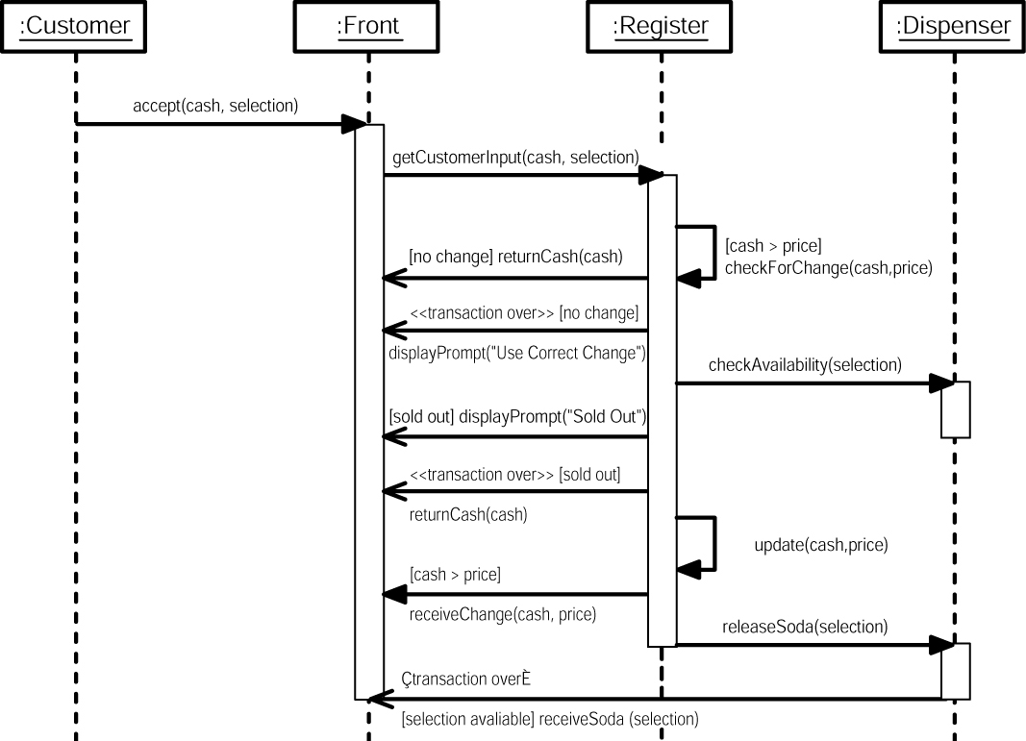
시퀀스 다이어그램 :
일반 시퀀스 다이어그램 (2)
소다 자동 판매기의 일반 시퀀스 다이어그램

Slide 22
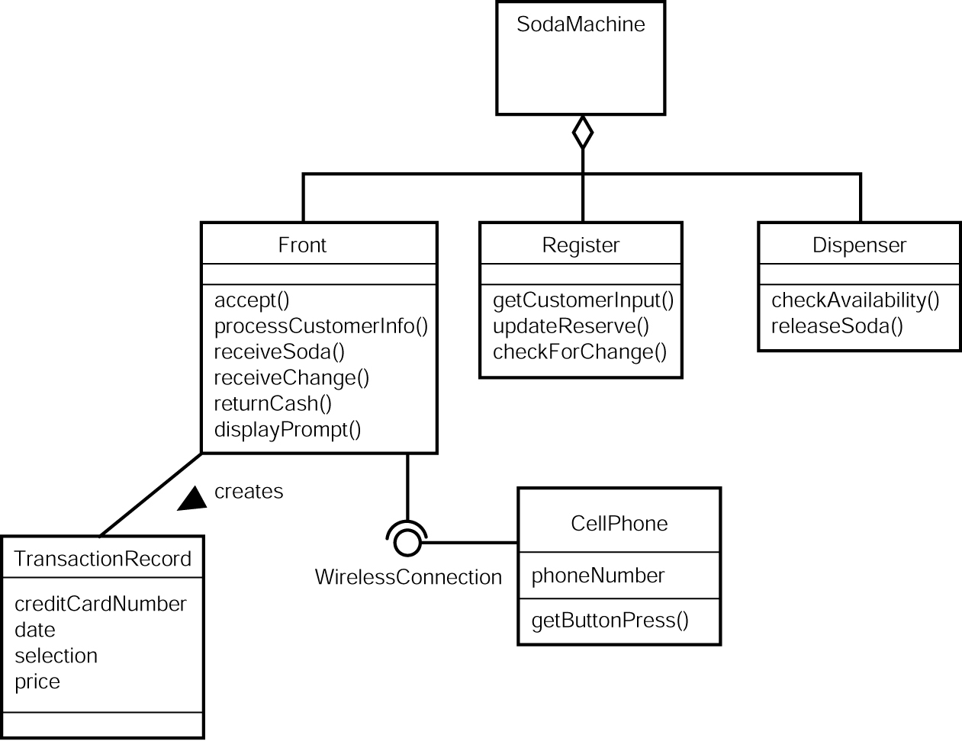
시퀀스 내에서 객체 생성하기
휴대폰을 이용해 소다 자동 판매기를 이용하는 클래스 다이어그램
트랜잭션 기록(Transaction Record)을 생성하는 부분

Slide 23
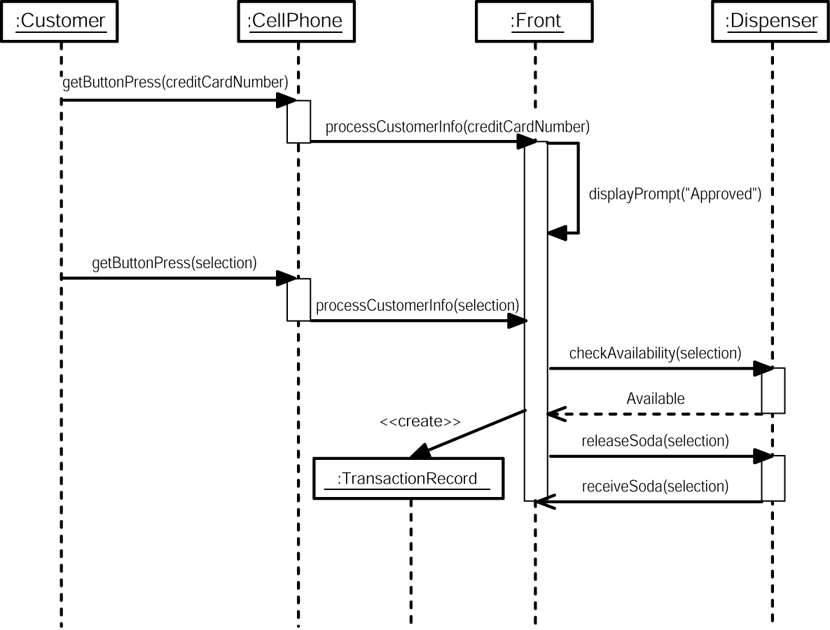
시퀀스 내에서 객체 생성하기
휴대폰을 사용하여 소다 자동 판매기를 이용하는 시나리오를 모델링한 시퀀스 다이어그램

Slide 24
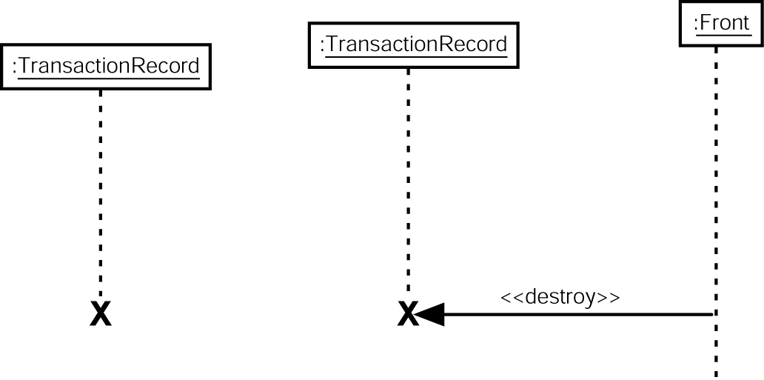
시퀀스 내에서 객체 생성하기
객체는 스스로 소멸될 수도 있고(왼쪽), 소멸을 지시받을 수도 있다(오른쪽)

Slide 25
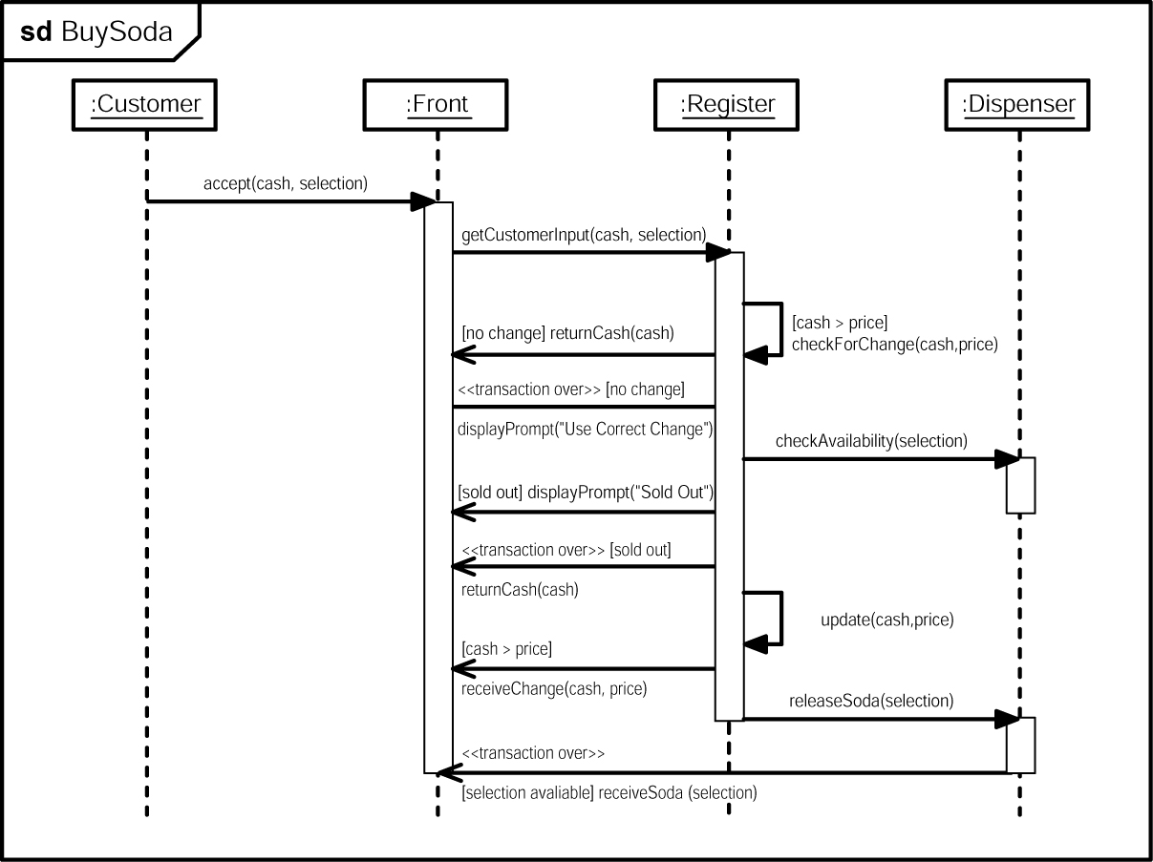
시퀀스 프레임에 넣기
UML 2.0의 시퀀스 다이어그램
UML 2.0에서 시퀀스 다이어그램 프레임에 넣기
조정자
  프레임 내의 다이어그램 형태를 나타낸다.(예 – sd)

Slide 26
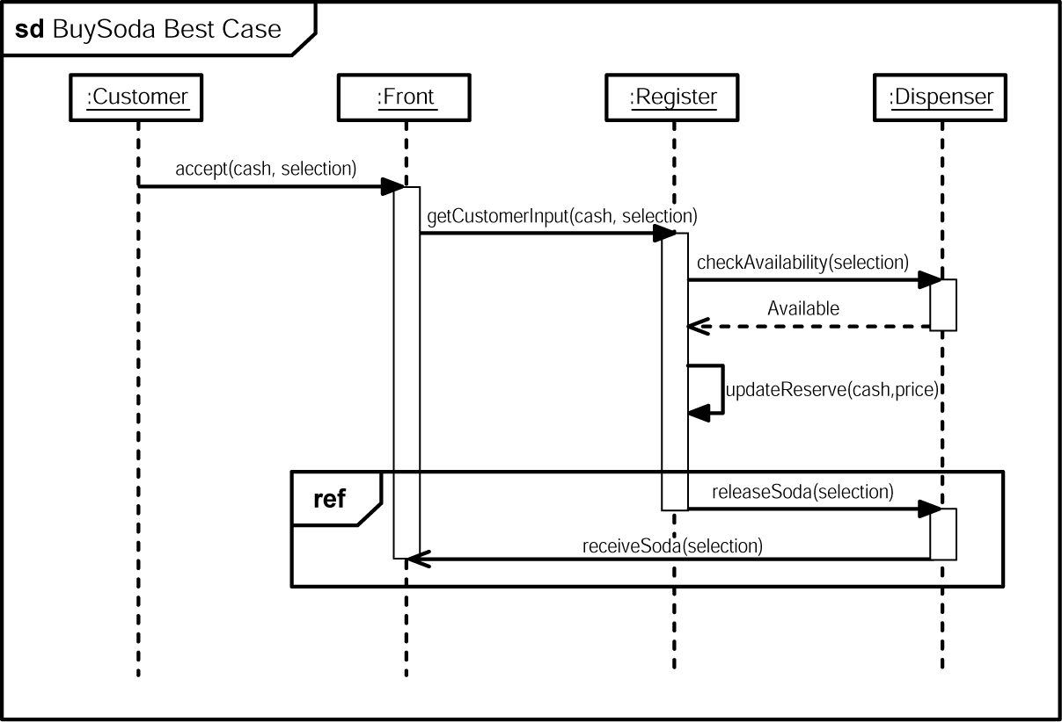
교류 발생
시퀀스 다이어그램에서 교류 발생 부분 프레임에 넣기
  ref

Slide 27
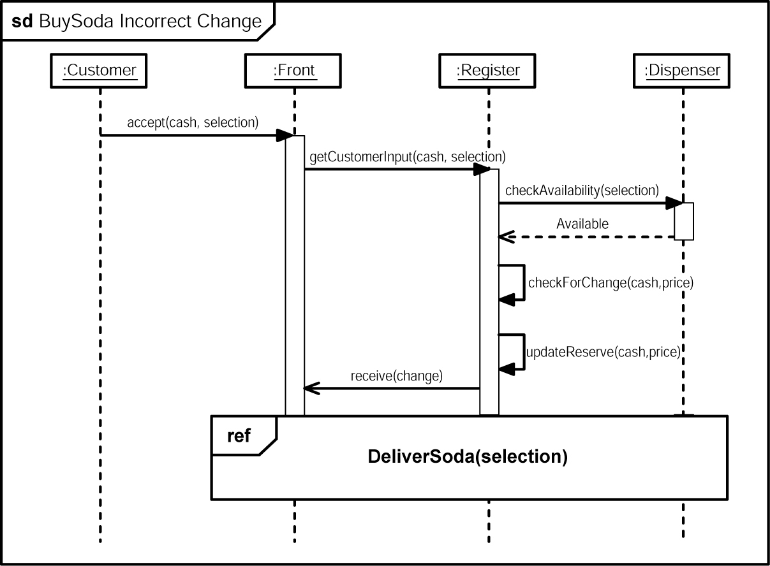
합쳐진 교류 조각 (1)
교류 발생 부분 재사용하기

Slide 28
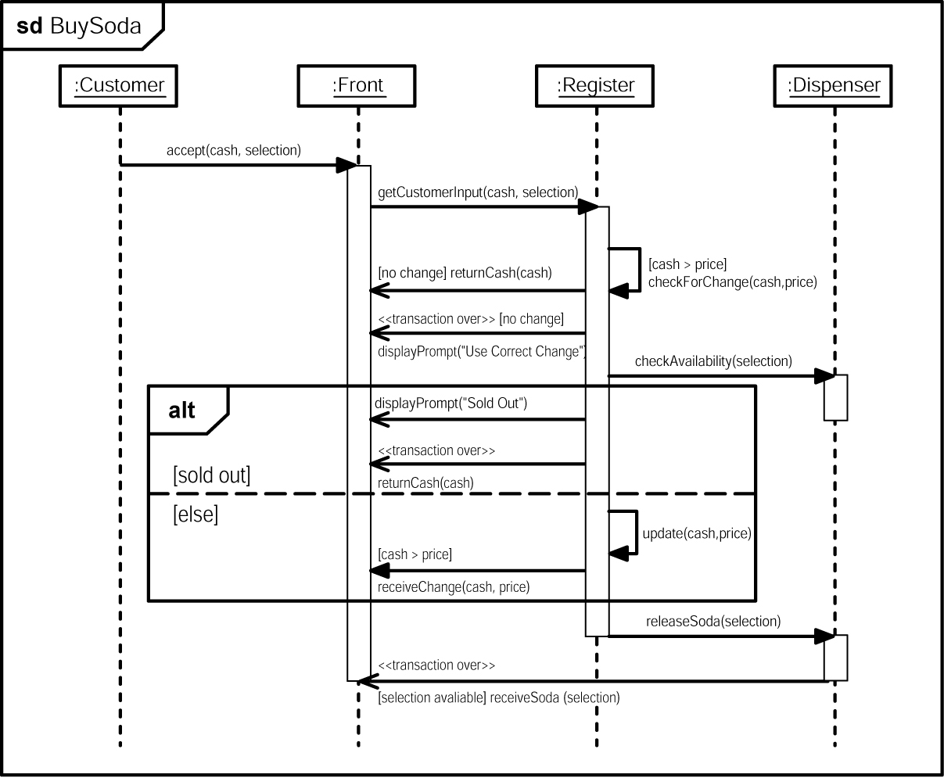
합쳐진 교류 조각 (2)
교류 조각의 alt 결합 형태.
특정 조건을 만족하는 한 곳만 처리된다.

Slide 29
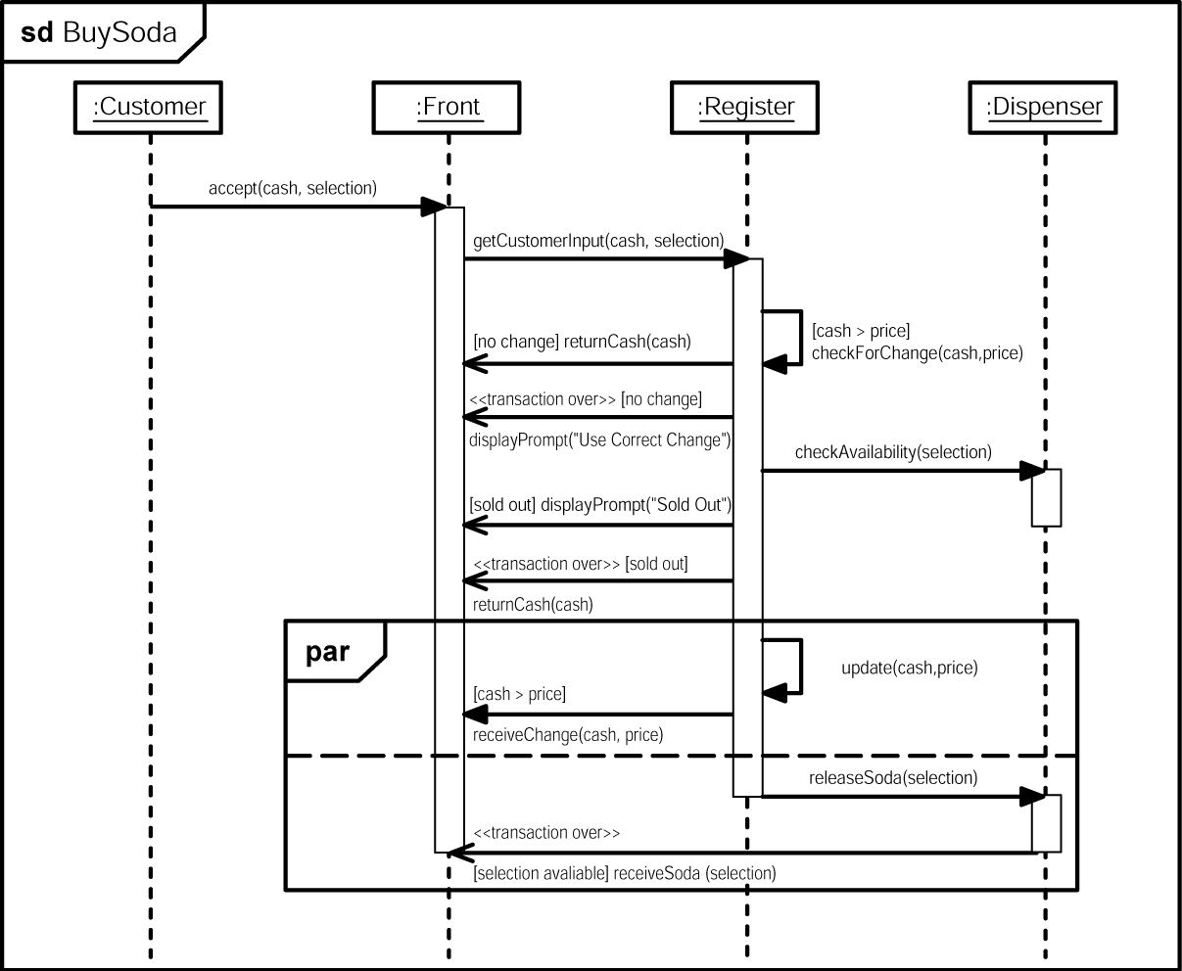
합쳐진 교류 조각
교류 조각의 par 결합 형태.
두 조각은 서로 방해하지 않으면서 동시에 발생한다.

Slide 30
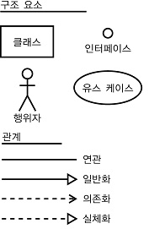
하나 더 추가된 UML의 조직 구성도

Slide 31
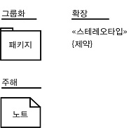
하나 더 추가된 UML의 조직 구성도

Slide 32
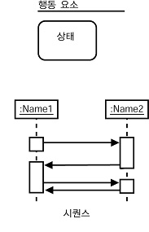
하나 더 추가된 UML의 조직 구성도

